Slide 1
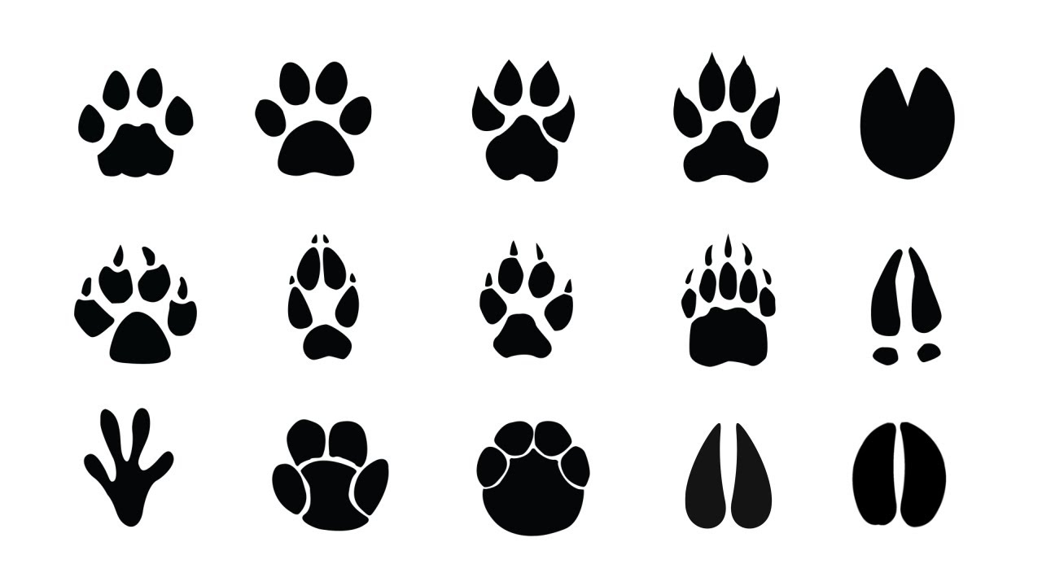
Следы животных
Подготовил курсант Никоноров 954 взвод

Slide 2
Понятие в криминалистике
Следы животных в криминалистике — это материальные отображения частей тела животных (лап, копыт, зубов, когтей, рогов и др.), а также органические остатки (волосы, экскременты, кровь), которые могут быть связаны с событием преступления. Их изучение помогает раскрыть и расследовать преступления, восстановить обстоятельства происшествия, идентифицировать животное или установить его групповую принадлежность.

Slide 3
Классификация следов животных
По виду следообразующего объекта следы животных делятся на:
следы ног (лап, копыт)
следы челюстного аппарата (зубов, клювов)
следы других частей тела (когтей, рогов, носа)
тавро (клейма, выжженные на шкуре или рогах домашних животных).

Slide 4
Следы ног животных
следы непарнокопытных (лошадей, ослов)
следы парнокопытных (коров, овец, коз, свиней, оленей)
следы пальцеходящих (собак, кошек, волков, лисиц)
следы других животных (зверей, птиц)

Slide 5
Криминалистическое значение следов
Следы животных могут быть важны в следующих случаях:
использование животных в качестве транспорта (гужевого, вьючного)
хищение животных
нападение животных на человека
браконьерство и незаконная охота
определение маршрута перемещения животных или людей с животными

Slide 6
По следам также можно установить
вид животного
его приблизительный возраст, пол, размер и вес
особенности походки, скорость и направление движения
наличие патологий или особенностей (хромота, отсутствие копыта, дефекты зубов)

Slide 7
Исследование следов
При осмотре места происшествия фиксируют расположение следов, их взаимосвязь с событием преступления, особенности размещения и взаиморасположения относительно окружающей обстановки. Проводят масштабную фотосъёмку, составляют схематический план расположения следов.
Для детального исследования следы изымают с места происшествия в виде слепков или отпечатков. В лаборатории применяют различные методы анализа.

Slide 8
Задачи трасологической экспертизы следов
определение вида животного, оставившего следы
определение механизма образования следов (повреждений) зубов, рогов или когтей
установление особенностей следообразующего объекта (копыта, лапы, зубы и т. д.)

Slide 9
Итог
Исследование следов животных требует специальных знаний и навыков, поэтому проводится экспертами-трасологами. В некоторых случаях может потребоваться привлечение узконаправленных специалистов в области животноводства.

